Slide 1
LIEPĀJAS UNIVERSITĀTES STRATĒĢIJA PEDAGOGU IZGLĪTĪBAS MODERNIZĀCIJĀ MAINĪGAJĀ PASAULĒ

Slide 2
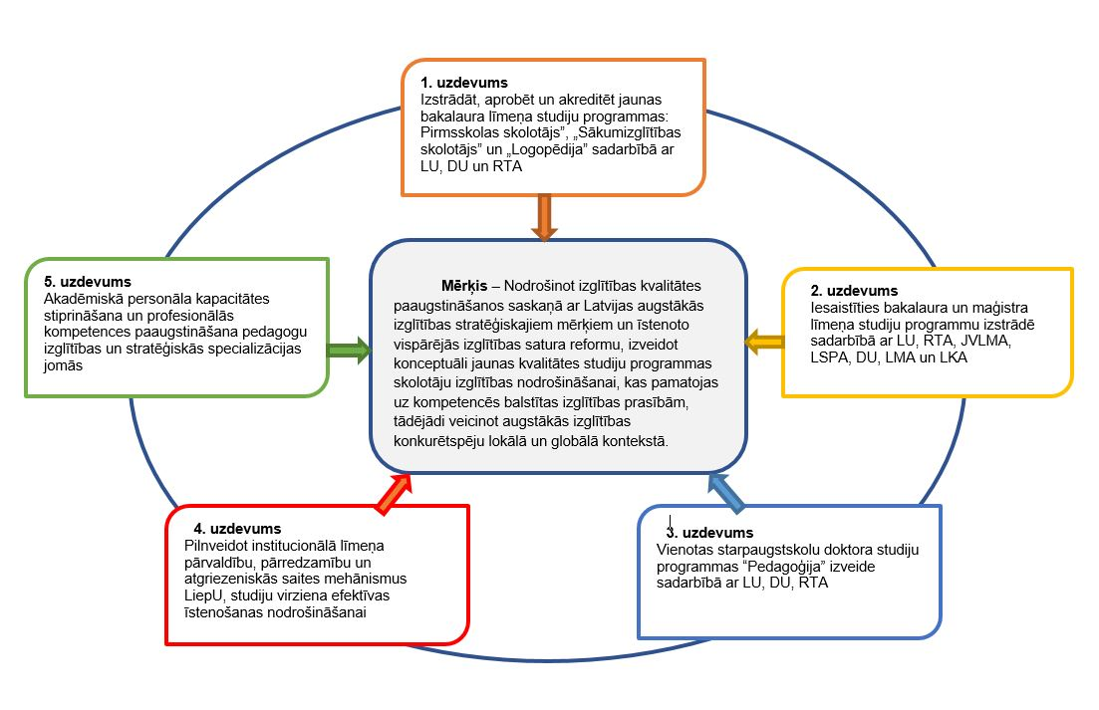
Stratēģiskā plāna uzdevumi

Slide 3
Pirmsskolas skolotājs Sākumizglītības skolotājs (1.-6. klase) Logopēdija
Jaunveidojamās programmas
Sadarbības partneri
LU, DU, RTA
Eksperti
Starptautiskās profesionālās organizācijas – Eiropas logopēdu asociācija (CPLOL), Starptautiskā Izglītības Humanizācijas akadēmija (IAHE), Skolotāju izglītības sadarbības tīklojums Eiropā (ETEN)
Nozares profesionālās un sabiedriskās organizācijas - Latvijas logopēdu asociācija, Latvijas Privāto pirmsskolu biedrība, Pirmsskolas izglītības asociācija, Latvijas Vecāku apvienība, Skolotāju asociācija, Latvijas Augstskolu pedagogu sadarbības asociācija (LAPSA), izglītības uzņēmums “Lielvārds ” u.c.

Slide 4
Stiprās puses
LiepU PSDF Logopēdijas centra Balss un runas izpētes laboratorija (LRS) – KayPentax balss funkcijas novērtēšanas un attīstīšanas aprīkojums (programmas – Voice Range Profile, Multidimensionāla balss programma MDVP, Elektroglotogrāfija: Real-time EGG Analysis). Baltijas Logopēdu kongress – organizatoriskās komitejas vadītāja ir LiepU docētāja un Latvijas Logopēdu asociācijas prezidente Baiba Trinīte
IZI Alternatīvās izglītības centrs, LiepU Mākslas pētījumu laboratorija (interaktīvās digitālās tehnoloģijas, sociālie mediji – topošo skolotāju un skolēnu darbam), Dabaszinātņu un inovatīvo tehnoloģiju institūts, Jauno zinātnieku skola.
ERASMUS+ KA2 Partnerību projekti “EQUAP/Piedalīšanās aspekts kvalitātes pilnveidei pirmsskolas izglītībā” un “CREANET/Kreativitāte pirmsskolas izglītībā”, EEZ un NorwayGrant projekts “Lamba”
Iesaistīšanās darba dzīvē: “Pedagogu aizvietošanas un studentu brīvprātīgā darba dienests” - sadarbībā ar Liepājas Izglītības pārvaldi, Kurzemes skolēnu zinātnisko darbu konkursi, olimpiādes
Starpdisciplinārās pieejas īstenošana, akcentējot STEM virzienu iekļaušanu studiju procesā, kā arī konstruktīva starpfakultāšu, Kurzemes Humanitārā institūta (KHI) un LiepU Izglītības zinātņu institūta (IZI) kopīgā darbība

Slide 5
Jauno studiju programmu īstenošanas principi
Alternatīvas pedagoga profesionālās kvalifikācijas ieguve pilna un nepilna laika studijās:
ar jau iegūtu bakalaura grādu kādā no izglītības jomām, veicot apgūto kompetenču pielīdzināšanu un izvēloties apgūstamos studiju moduļus,
1. līm. studiju programmas „Pirmsskolas skolotājs” absolventi var turpināt studēt bakalaura programmas 3. kursā.
Starpdisciplināra pieeja – skolotāju izglītības sasaiste ar sociālo, humanitāro un eksakto zinātņu kompetenču jomu studijām un pētniecību, iespējas piekļūt visu akadēmisko jomu resursiem.
Integrēta pieeja moduļu sistēmas izveidē - studiju kursu un moduļu problēmorientēts un interdisciplinārs raksturs studiju plānu un moduļu kombinācijās.
Pētniecībā balstītas studiju metodes - attīsta kritiskās refleksijas prasmi, jomas profesionāļu iesaisti, atzīst iepriekš iegūto izglītību un pieredzi.
Studiju programmas moduļu piedāvājums esošo pedagogu tālākizglītībai un profesionālajai pilnveidei darbā ar jauno izglītības saturu.
Iespēja īstenot CLIL (Content and Language Integrated Learning;) pieeju svešvalodas prasmju pilnveidei topošajiem pedagogiem.

Slide 6
Bakalaura un maģistra līmeņa studiju programmu izstrādē sadarbībā ar LU, RTA, JVLMA, LSPA, DU, LMA un LKA
Sadarbībā ar partneraugstskolām iesaistīties bakalaura un maģistra līmeņa studiju programmu izstrādē | 2018. gada 3. ceturksnis–2021. gada 3. ceturksnim
Izstrādāto studiju programmu īstenošanas iespēju izvērtēšana LiepU un jauno studiju programmu licencēšana | 2022. gada janvāris
Jauno studiju programmu aprobācija | 2022. gada janvāris–jūnijs
Jauno studiju programmu akreditācija EQAR aģentūrā | 2022. gada 4. ceturksnis
Jauno studiju programmu publicitāte | 2018. gada 3. ceturksnis– 2023. gada jūnijam

Slide 7
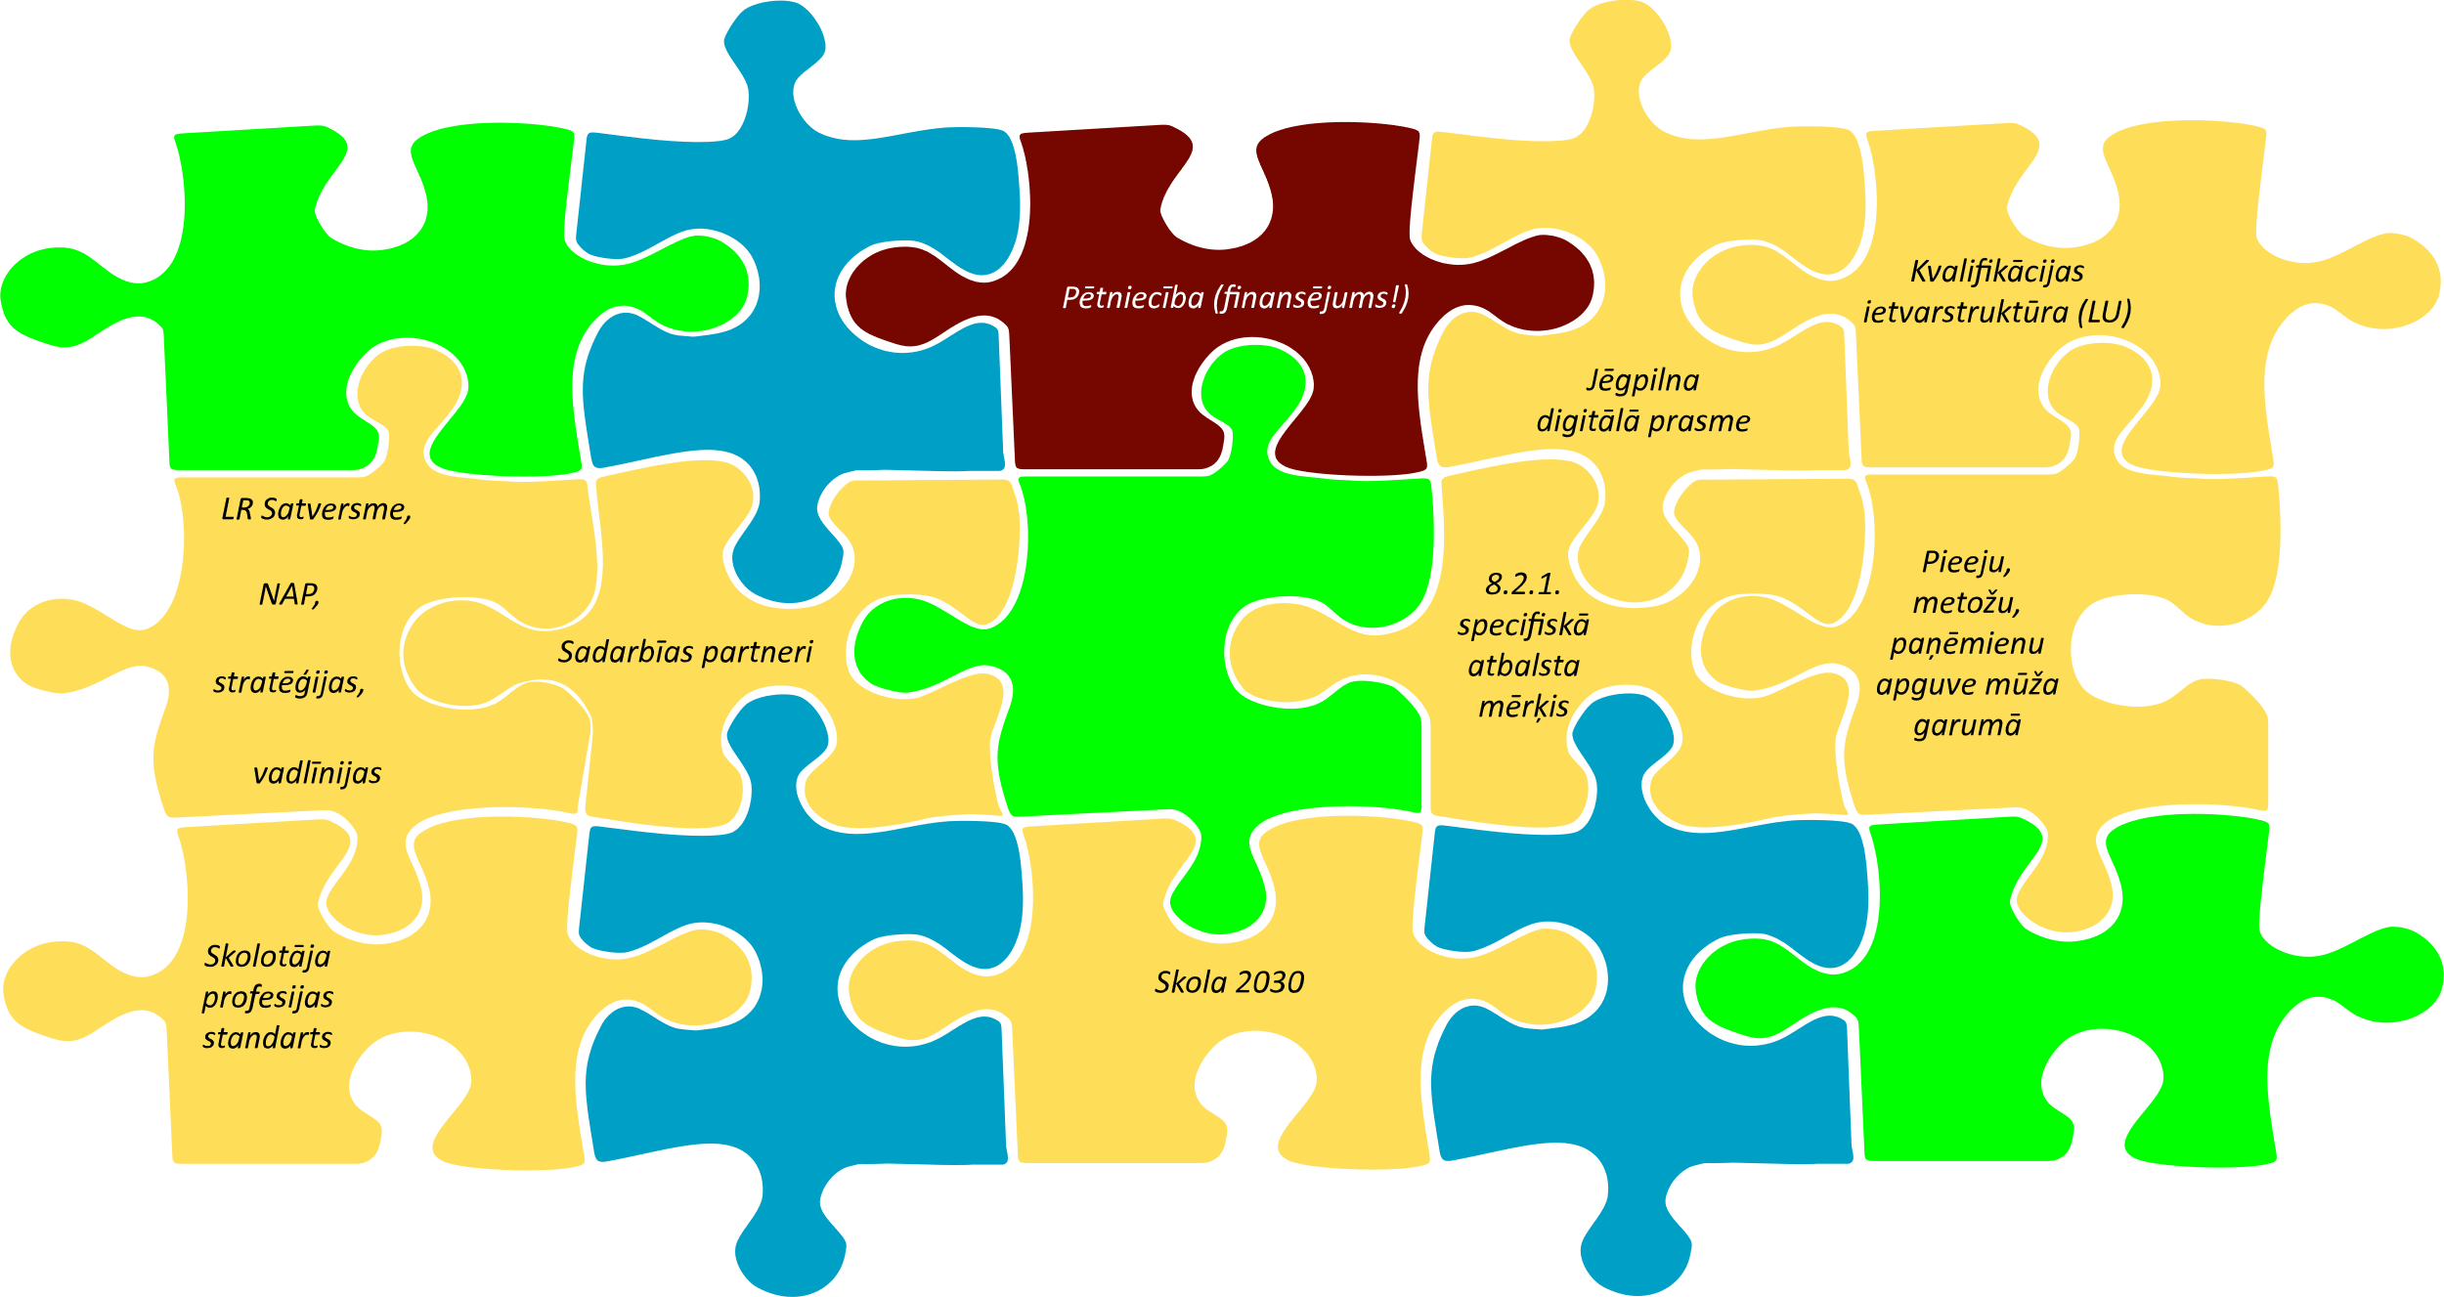
Jaunais skolotājs
Izglītots kulturāls cilvēks

